Slide 1

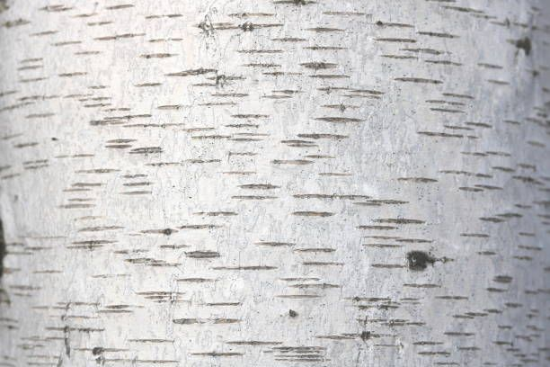

Муниципальное дошкольное общеобразовательное учреждение
детский сад общеразвивающего вида №28 «Аистенок»
Муниципальное дошкольное общеобразовательное учреждение
детский сад общеразвивающего вида №28 «Аистёнок»
НАРОДНЫЕ ПРОМЫСЛЫ
Подготовила:
воспитатель первой квалификационной категории
Мороз Е.Е.
Подготовила: воспитатель первой квалификационной категории
Мороз Е.Е.

Slide 2
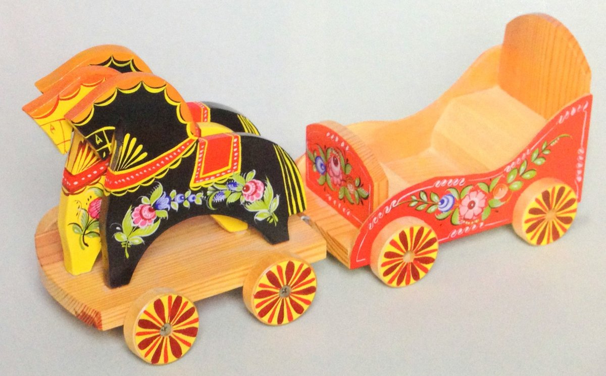
Тип проекта: информационно-творческий
Продолжительность: краткосрочный
Участники проекта: дети старшей группы №1 «Подсолнушки», воспитатель, музыкальный руководитель, родители

Slide 3
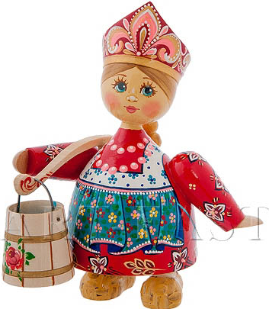
Цель: приобщение к русской национальной культуре
- формирование у детей познавательного интереса к русской народной культуре через ознакомление с народными промыслами и организацию художественно - продуктивной и творческой деятельности
Задачи:
- воспитывать нравственно-эстетическое отношение к миру, интерес и любовь к Родине, ее истории и культуре;
-воспитывать чувство патриотизма,
уважения и восхищения
художественным мастерством народных
умельцев;
донести до воспитанников, что они
являются носителями великой
русской культуры, наследниками великих
мастеров;
- развивать кругозор

Slide 4
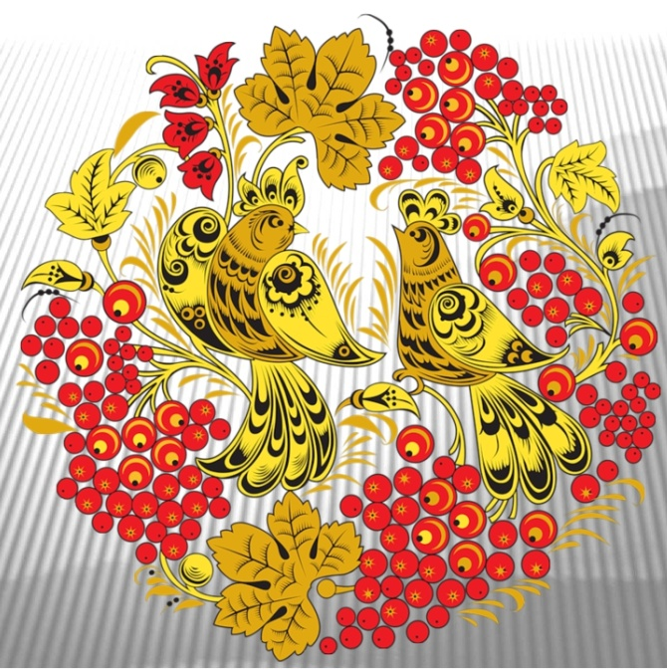
Актуальность
В наше время мало внимания уделяется
знакомству детей с различными видами
декоративно-прикладного искусства и с
народными традициями. Культурное
наследие народа – огромное богатство, которое
каждому ребенку нужно научиться правильно
распоряжаться, владеть им так, чтобы сохранить и приумножить. Необходимо посеять и взрастить в детской душе семя любви к народной природе, к родному дому и семье, к истории и культуре.
«Самым высоким видом искусства,
самым талантливым, самым гениальным
является народное искусство,
то есть то, что запечатлено народом,
сохранено, что народ пронес через столетия».
М.И. Калинин

Slide 5
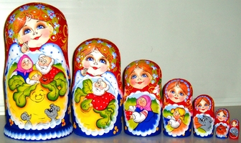
Гипотеза
Эффективная работа по развитию творческой личности детей дошкольного возраста будет успешной, если:
Создать развивающее пространство по декоративно – прикладному искусству народных мастеров России
Сотрудничать с родителями по вопросам народно – прикладного искусства
Внедрять в воспитательный процесс образовательно-познавательные мероприятия по художественно-продуктивной деятельности

Slide 6
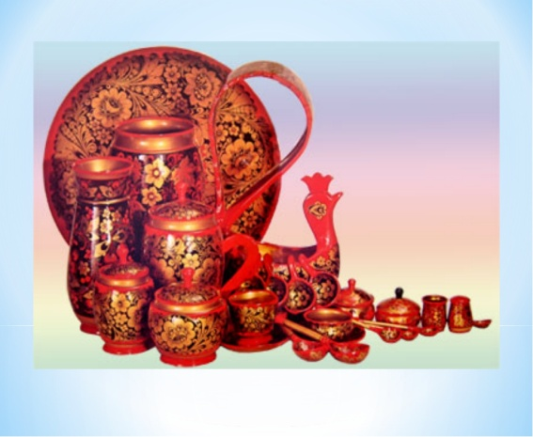
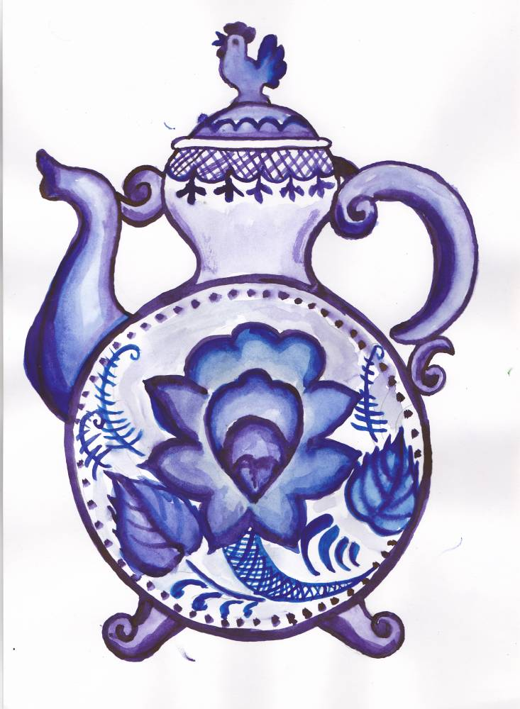

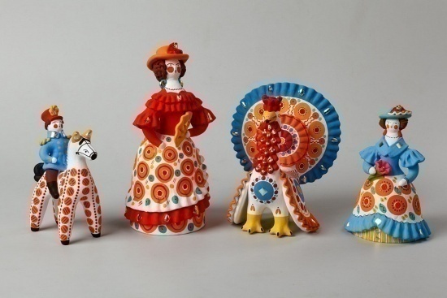
Произведения народного прикладного искусства играют важную роль в развитии воображения, фантазии, в формировании художественного вкуса, формируют эмоционально-целостное отношение к окружающему миру, создают условия для творческого саморазвития личности ребёнка в процессе разных видов художественной деятельности.

Slide 7
Фото как делали филимоновскую
фото
Сколько творчества, терпенья,
Сколько выдумки подчас
И порывов вдохновенья
Нужно каждому из нас!
Фото с готовыми

Slide 8
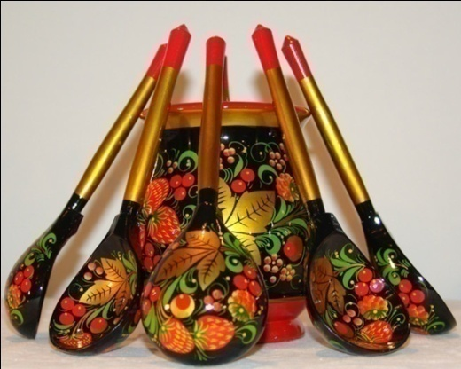
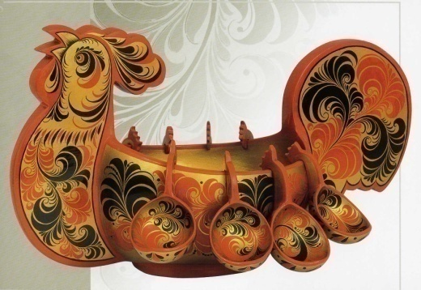
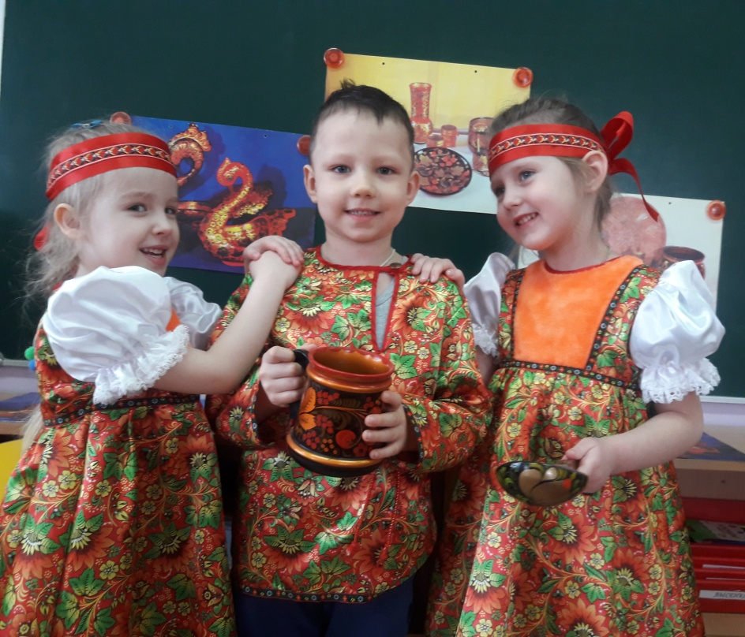
Все листочки, как листочки,
Здесь же каждый золотой.
Красоту такую люди
Называют хохломой!

Slide 9
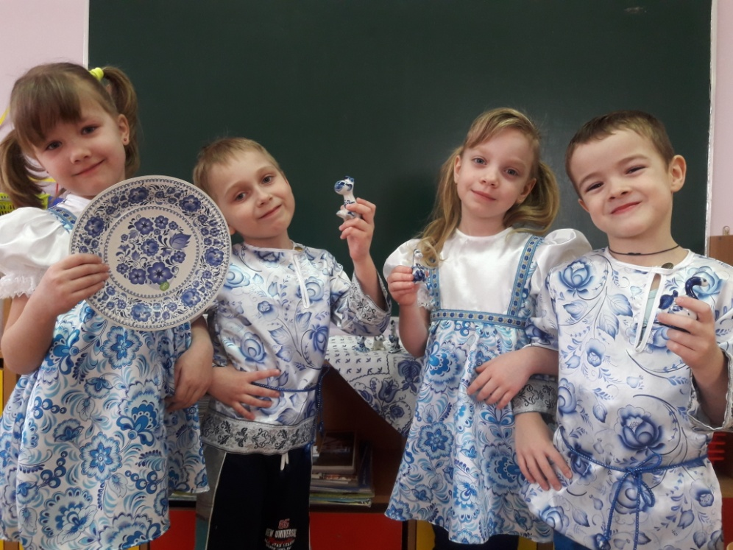
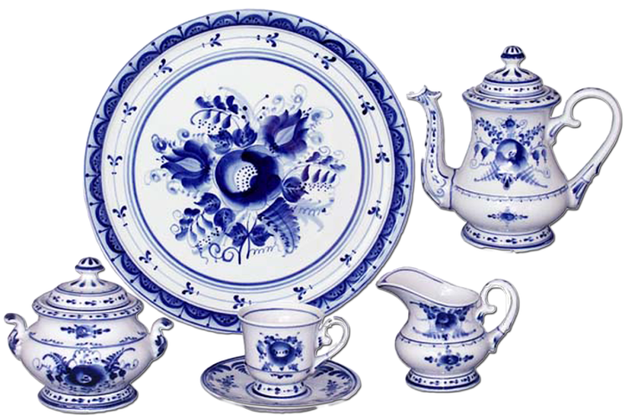
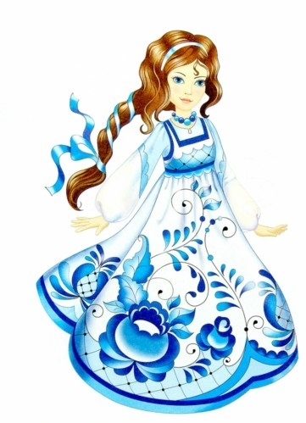
Распустились синие цветы.
Развернулись синие листочки.
Не в саду, не в лесу, не в поле,
А на белоснежном фарфоре
Подарило небо ей свою акварель.
Что за роспись?
Это роспись – гжель!

Slide 10
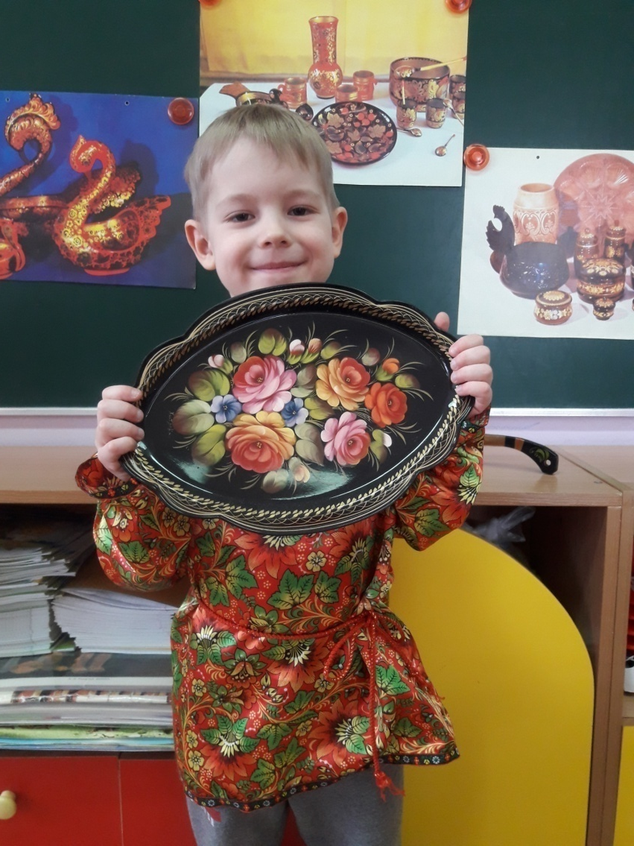
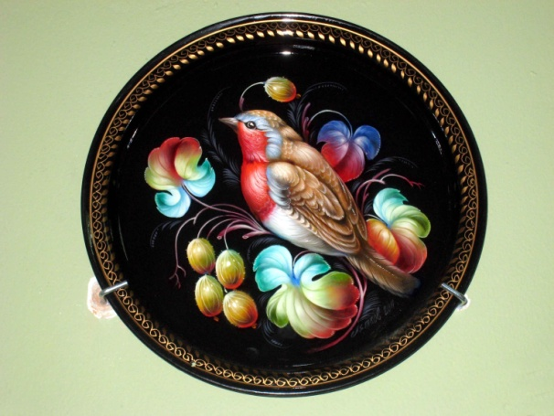
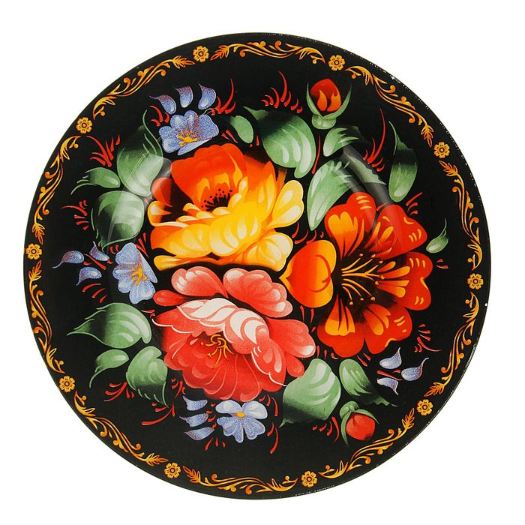
До чего же он хорош –
Этот жостовский поднос!
Все цветы горят на нём,
Словно писаны огнём!

Slide 11
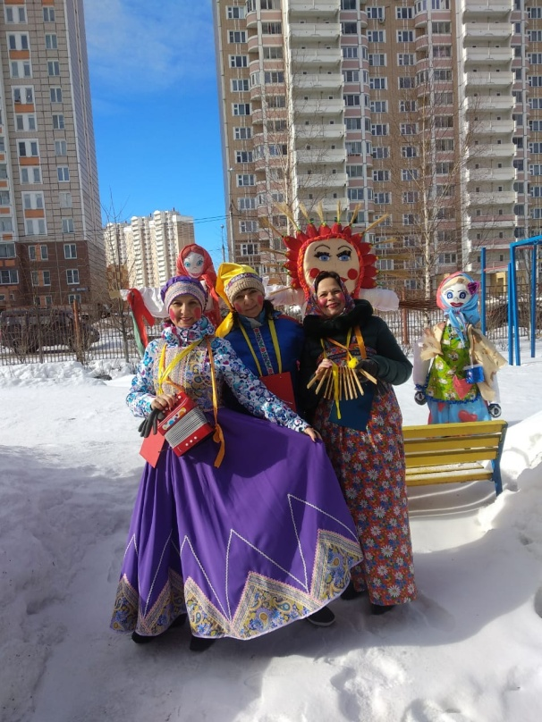
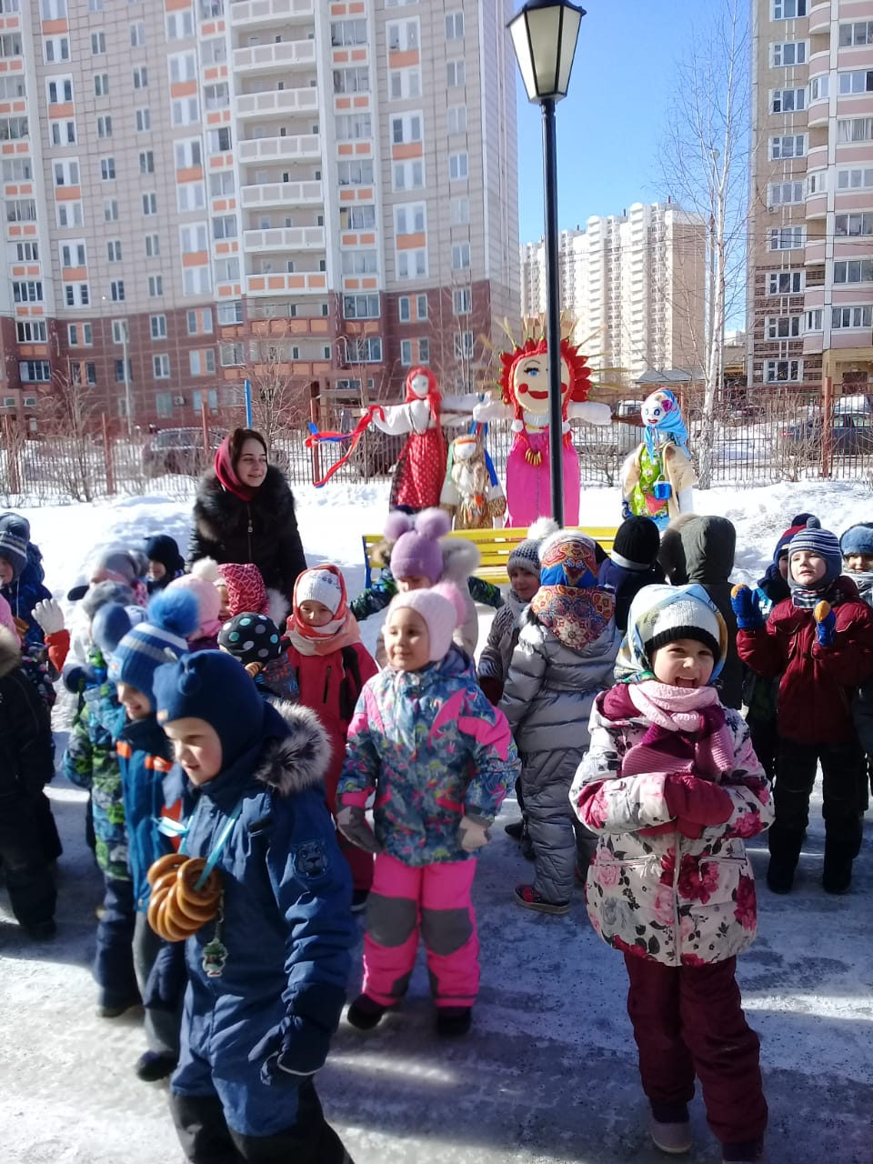
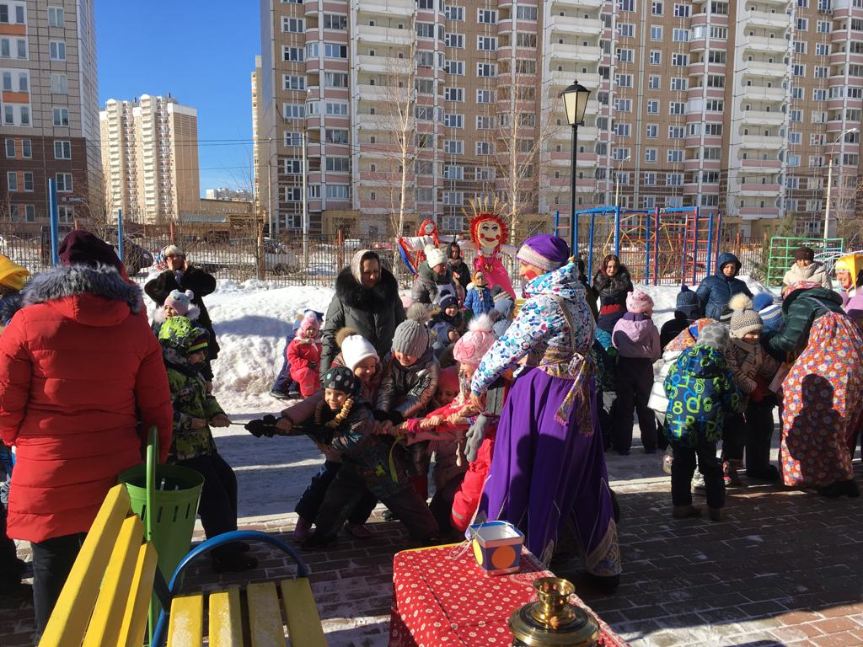
На широкой Руси нашей матушке
Колокольный звон разливается!
А у нас, ребятушки,
Славный праздник начинается!

Slide 12
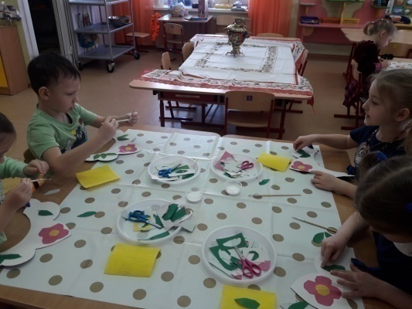
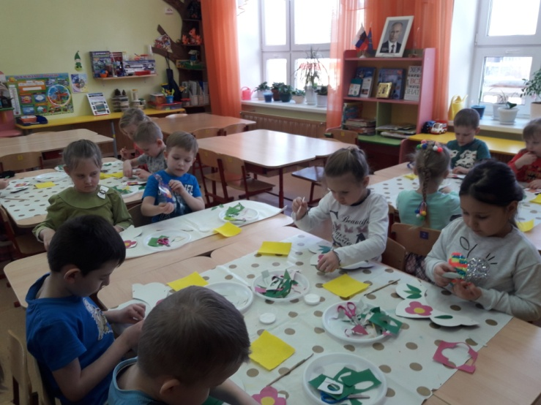
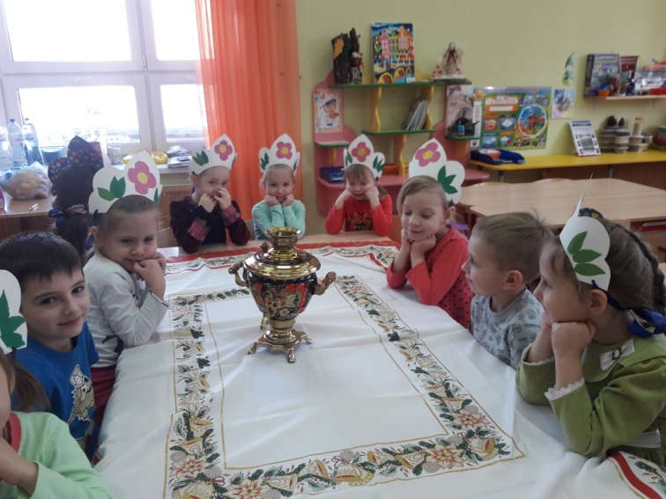
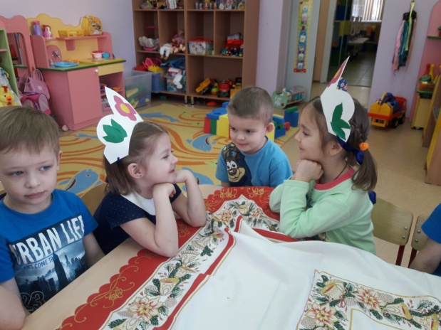
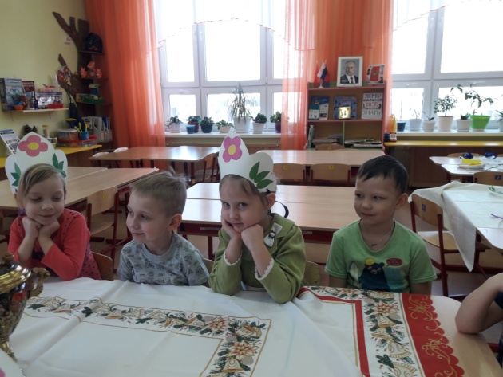
Он украшает голову,
На цветок похож.
Весь расшит узорами,
Уж очень он хорош.

Slide 13
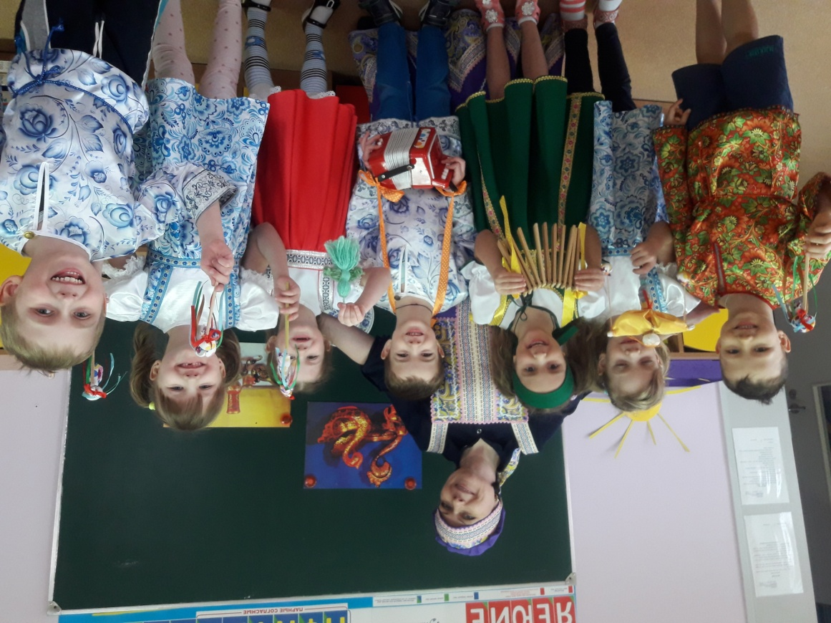
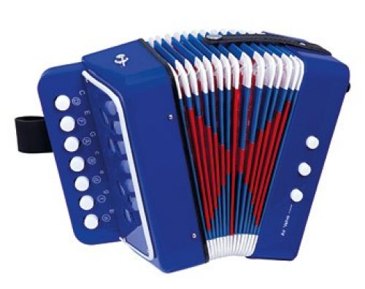
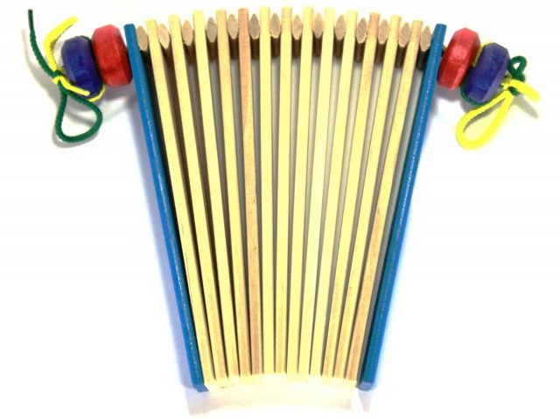
Ты играй, моя гармошка,
Ты, подруга, подпевай!
Мастеров Руси Великой
Во весь голос прославляй!

Slide 14
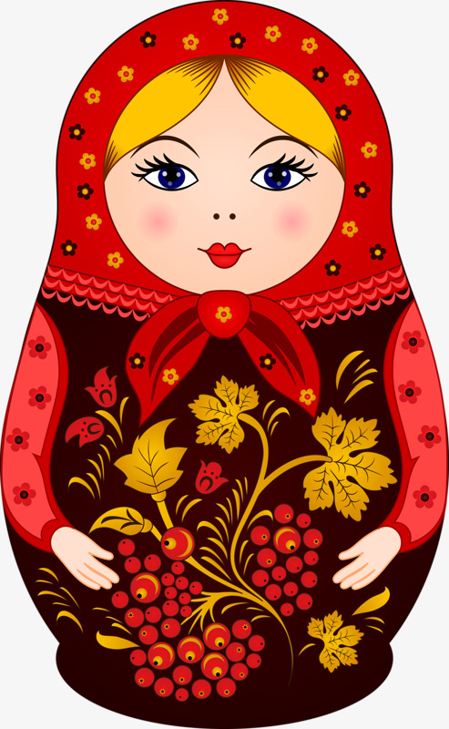


Наша русская игрушка
Не стареет сотни лет.
В красоте, в таланте русском
Весь находится секрет!

Slide 15
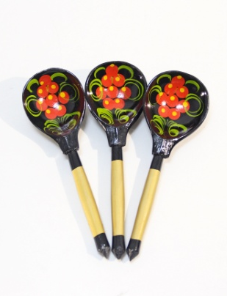
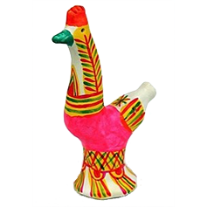
Результативность проекта
В результате проведения комплексной работы по приобщению детей к декоративно-прикладному искусству у детей появилось желание ещё больше узнать о творчестве русских мастеров и жизни русского народа. Дети самостоятельно стали различать стили известных видов декоративной живописи, научились создавать выразительные узоры на бумаге. Таким образом, тема декоративно-прикладное искусство в детском саду очень интересна и многогранна, она помогает развить не только творческую личность, но и воспитывать добропорядочность в детях, любовь к родному
краю, к своей стране в целом.

Slide 16
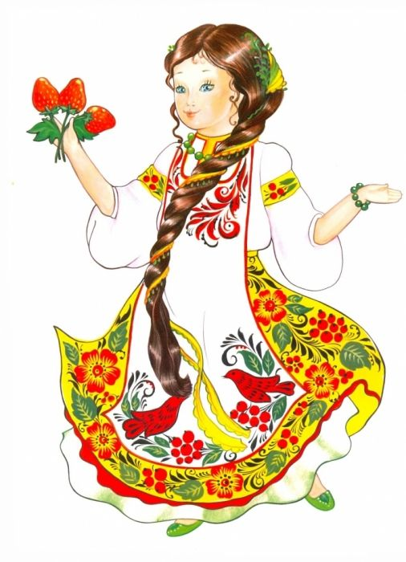
Литература
1. Гаврилова И.Г. Истоки русской народной культуры в детском саду. – СПб.: ДЕТСТВО-ПРЕСС, 2008.
2. Грибовская А.А. Обучение дошкольников декоративному рисованию, лепке, аппликации. Конспекты занятий. – М.: «Издательство Скрипторий 2003», 2009
3. Грибовская А. А. Народное искусство и детское творчество. 2-е изд. – М. : Просвещение, 2006.
4. Князева О. А., Маханева М. Д. Приобщение детей к истокам русской народной культуры. – СПб. : Акцидент, 1997.
5. Костюченко М. Русские промыслы. Головоломки, лабиринты. – СПб.: Питер, 2016
6. Т. Куликовская: Папка "Народные промыслы". Наглядно-дидактический материал с конспектами занятий. ФГОС
Методические рекомендации для педагогов и родителей по
использованию тематических плакатов «Русские народные игрушки».
Интернет-ресурсы:
www.doshkolonok.ru

Slide 17
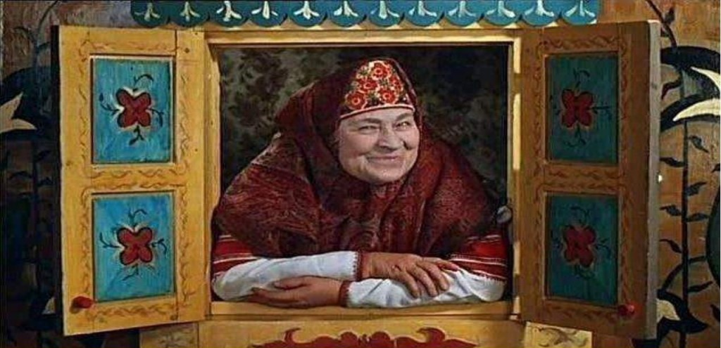
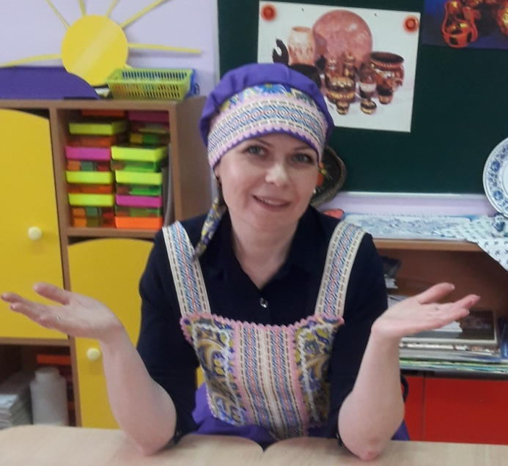
СПАСИБО ЗА ВНИМАНИЕ

